Slide 1
Подводные тайны
Проект логопедической группы МАДОУ
«Детский сад комбинированного вида №4 «Солнышко»
Выполнили: Емельянова Юлия Николаевна, учитель-логопед ВКК;
Власенко Нина Владимировна, воспитатель I КК;
Мингалева Ирина Александровна, воспитатель I КК.
Арамиль, 2018

Slide 2
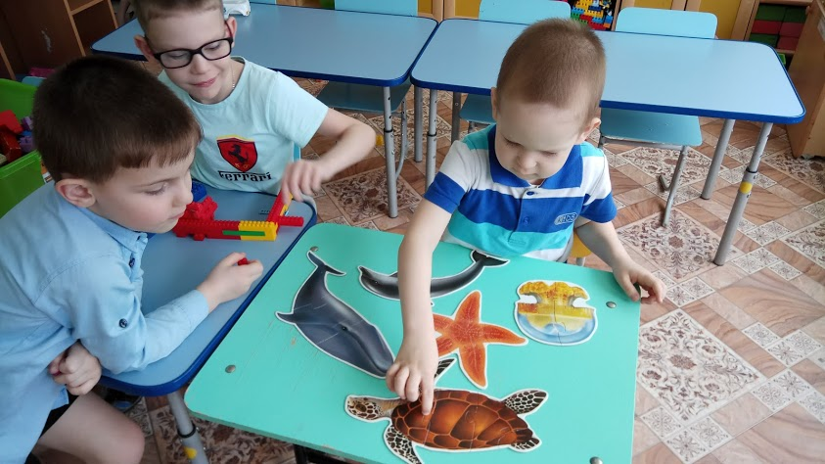
Тип проекта: познавательно-исследовательский, речевой, игровой, творческий.
Сроки реализации: 01.03.2018 – 30.03.2018.
Участники проекта: воспитатели, учитель-логопед, дети, родители.
Актуальность проекта: Подводный мир очень красочен, ярок, но напрямую не доступен для изучения детьми. Современные средства и методы обучения позволяют это сделать, что способствует «погружению» детей в интересную для них тему и делает их активными участниками образовательного процесса. Это даёт возможность воспитывать детей - «деятелей», а не «исполнителей», развивать волевые качества личности, навыки партнерского взаимодействия. Предлагаемая тема проекта предоставляет детям возможность на каждом занятии выявить проблему; самостоятельно искать нужное решение; выбирать из имеющихся способов наиболее адекватный и продуктивно его использовать; самостоятельно анализировать полученные результаты. Также развивает их творческие способности. Эта тема является очень интересной и увлекательной для детей старшего дошкольного возраста.

Slide 3
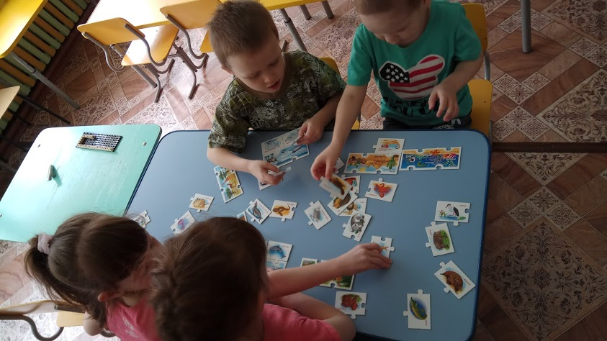
Цель проекта: расширять знания детей о подводном мире и его обитателях.
Проблема: в результате опроса по теме выявлено, что дети проявляют интерес к изучению подводного мира, однако имеют очень поверхностное представление о флоре и фауне водоемов: рек, озер, морей и океанов.

Slide 4
Задачи проекта
Развивающие:
- расширять знания детей о классе рыб (названия, строение, способы питания, размножение);
- учить выделять характерные признаки различных рыб, классифицировать их (пресноводные, морские, аквариумные);
- развивать умение находить причинно-следственные связи, устанавливать взаимосвязь между местом обитания и питанием; рассуждать, развивать наблюдательность, умение пользоваться доказательствами и отстаивать свою точку зрения;
- развивать воображение, мышление в процессе наблюдения, исследования природных объектов.
- обогащать словарный запас детей и их знания о подводном мире.
- развивать умение передавать свои чувства от общений с природой в рисунках и поделках.
Воспитательные:
- Воспитывать бережное отношение к природе.
- Воспитывать коммуникативные навыки, самостоятельность, трудолюбие, наблюдательность и любознательность ко всему живому.
Образовательные:
- Познакомить с разнообразием подводного мира, с его значимостью для всего живого на планете.
- Познакомить со строением и жизнедеятельностью обитателей подводного мира.

Slide 5
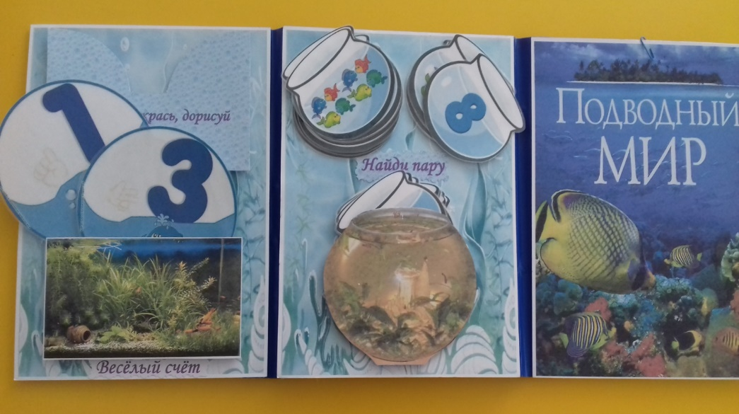
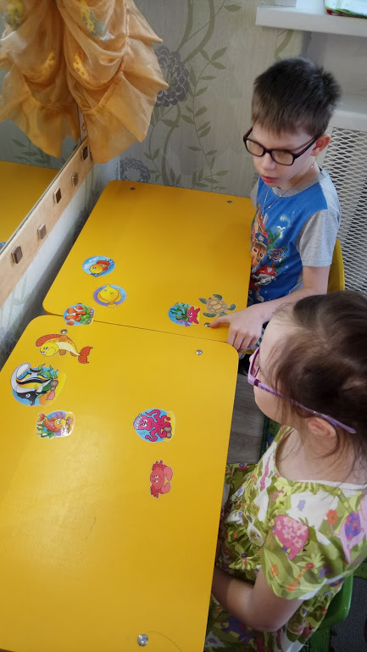
Ожидаемый результат
дети выделяют характерные признаки живых объектов, обитающих в водоемах;
классифицируют рыб: пресноводные, морские, аквариумные;
устанавливают взаимосвязь между местом обитания рыб, их строением и питанием.
получение информации из разных источников;
имеют представление о взаимосвязи деятельности человека и окружающей среды;
продукты детской деятельности (рисунки, поделки, рассказы,);
изготовление лэпбука «Подводный мир»

Slide 6
План работы над проектом
1 этап. Организационный
1. НОД «Морское путешествие»
Создание проблемной ситуации: кто живет в воде?
2. Анализ проблемы.
Беседа «Знаешь ли ты водных обитателей?»
Что мы знаем?
Что мы хотим узнать?
Где мы можем это все узнать?
3. Составление и обсуждение с участниками проекта поэтапного плана работы.
4. Подбор энциклопедической, методической, справочной литературы по теме проекта.
Чтение энциклопедической литературы о рыбах подводного мира;
Чтение:
С. Сахарнов «Кто в море живет»;
С. Воронина «Добрая раковина»;
А.С. Пушкин «Сказка о рыбаке и рыбке»;
Сказка «По щучьему велению».
Разучивание стихов, загадок о рыбах.
5. Обогащение ИКТ – среды.
Мультимедийные презентации
«Животный мир морей и океанов»
«Рыбы пресноводные»
«Путешествие в морские глубины»
6. Подбор подвижных и дидактических игр, стихов, загадок.
«Узнай рыбу по описанию»
«Узнай по контуру»
«Чья тень?»
«Кто как устроен»
Лото «Животный мир»
Макси-пазлы «Морские обитатели»
«Море волнуется раз…»
7. Свободная деятельность детей вне занятий (обводили трафареты, выполняли штриховку, вырезали и раскрашивали самостоятельно).

Slide 7
2 этап. Реализация проекта
Организованная форма деятельности.
1. НОД (Экология)
«Беседа о морских обитателях»
НОД (Речевое развитие)
«Рыбы пресноводные»
НОД (Речевое развитие + аппликация интегрированное занятие)
«Морская черепаха и ее друзья»
2. Проведение экспериментально-исследовательской деятельности.
«Как сделать морскую воду»
«Фильтрование воды»
Художественно-эстетическая деятельность:
• Рисование:
«Аквариум для скалярий» нетрадиционная техника рисования по мокрому листу
• Лепка:
Пластилинография «Композиция морского дна»
• Конструирование из бумаги:
«Рыбка»
Аппликация
«Аквариумные рыбки»
Взаимодействие с родителями:
Изучение энциклопедий.
Беседа с детьми о подводном мире.
Просмотр телепередач о подводном мире.
Экскурсия в зоомагазин для наблюдения за аквариумными рыбками.

Slide 8
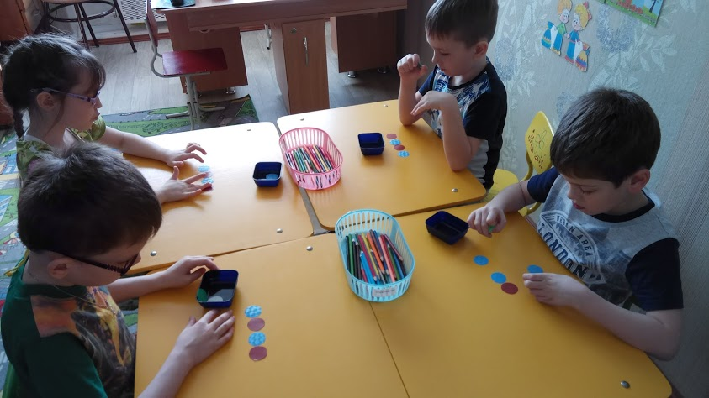
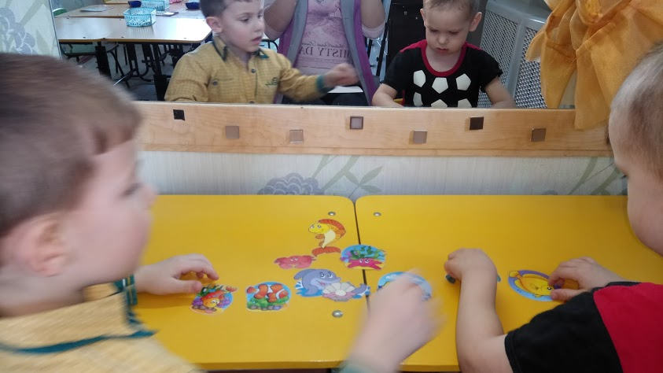
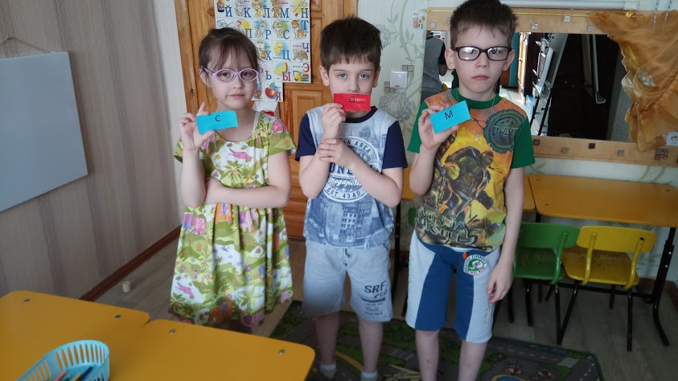
На логопедическом занятии

Slide 9
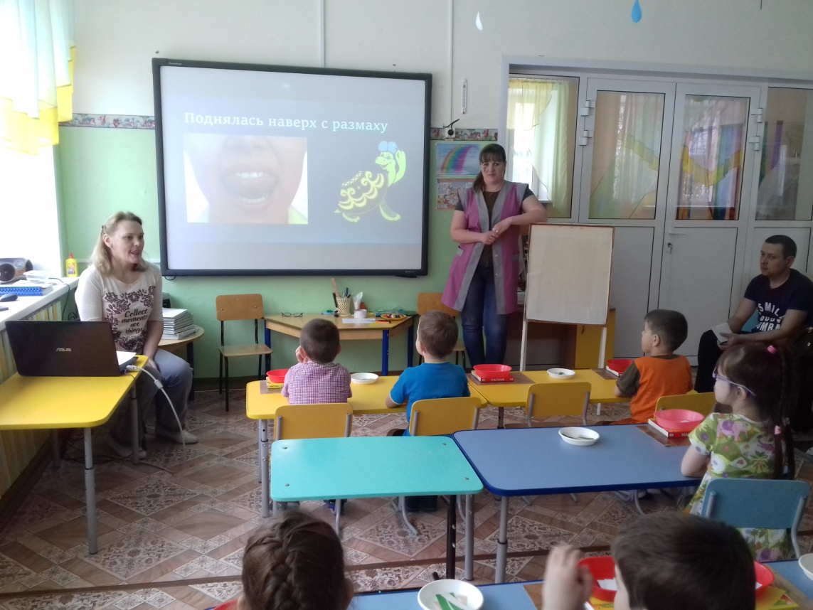
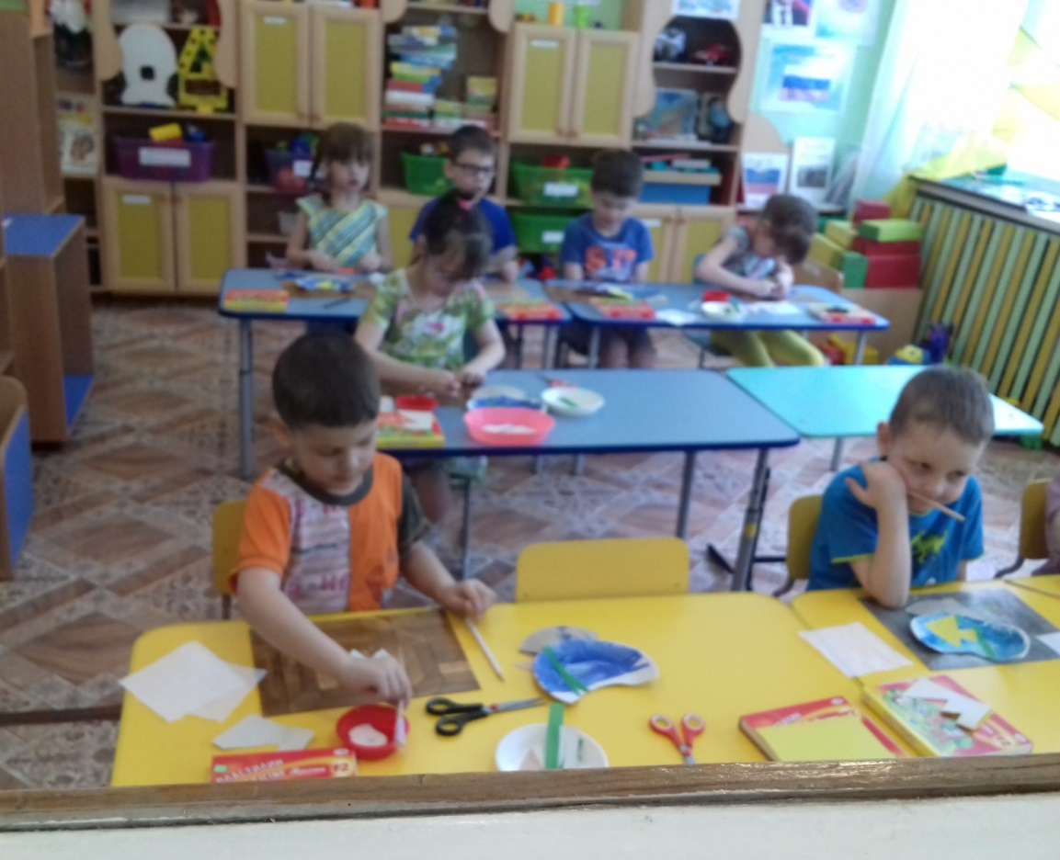
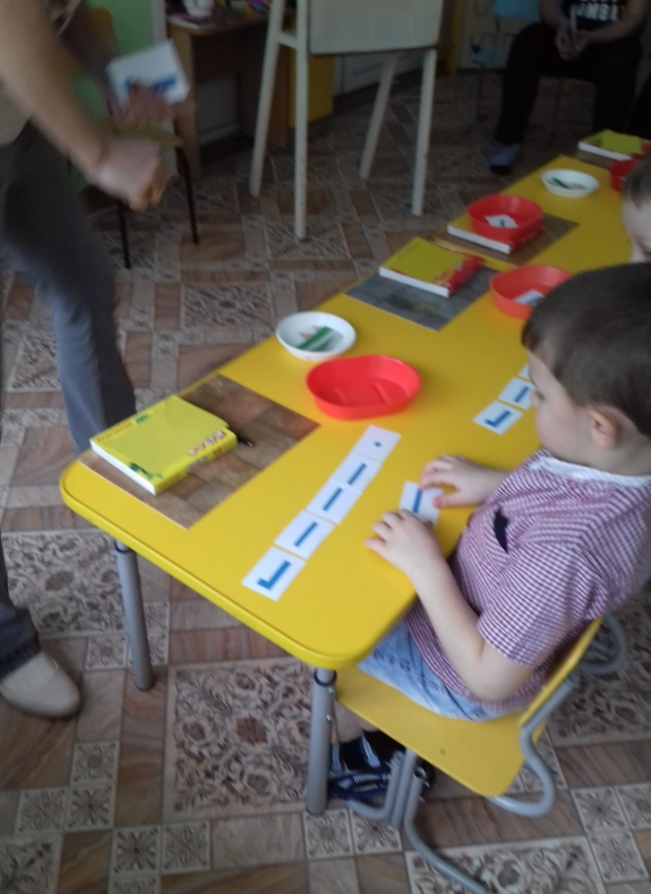
Открытое занятие для родителей

Slide 10
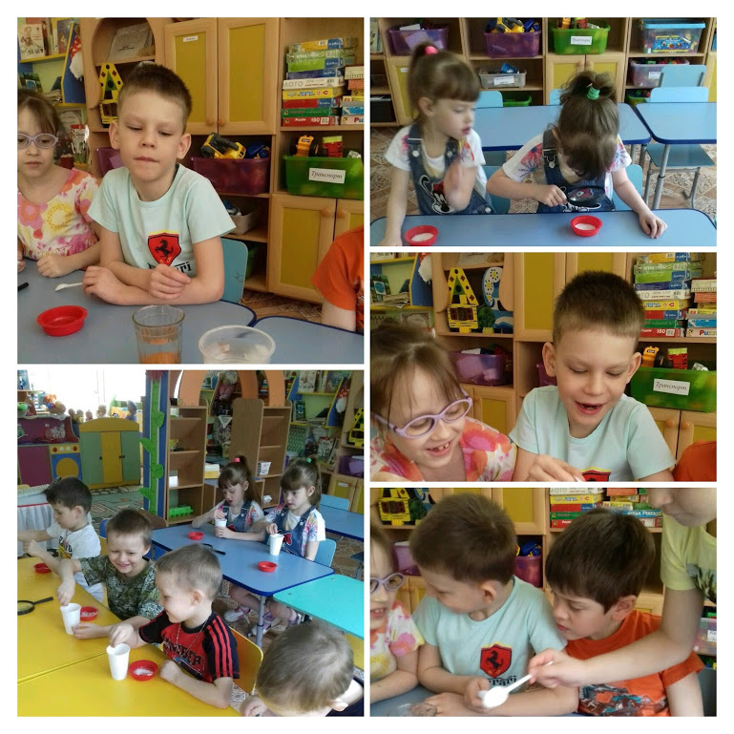
Экспериментальная деятельность

Slide 11
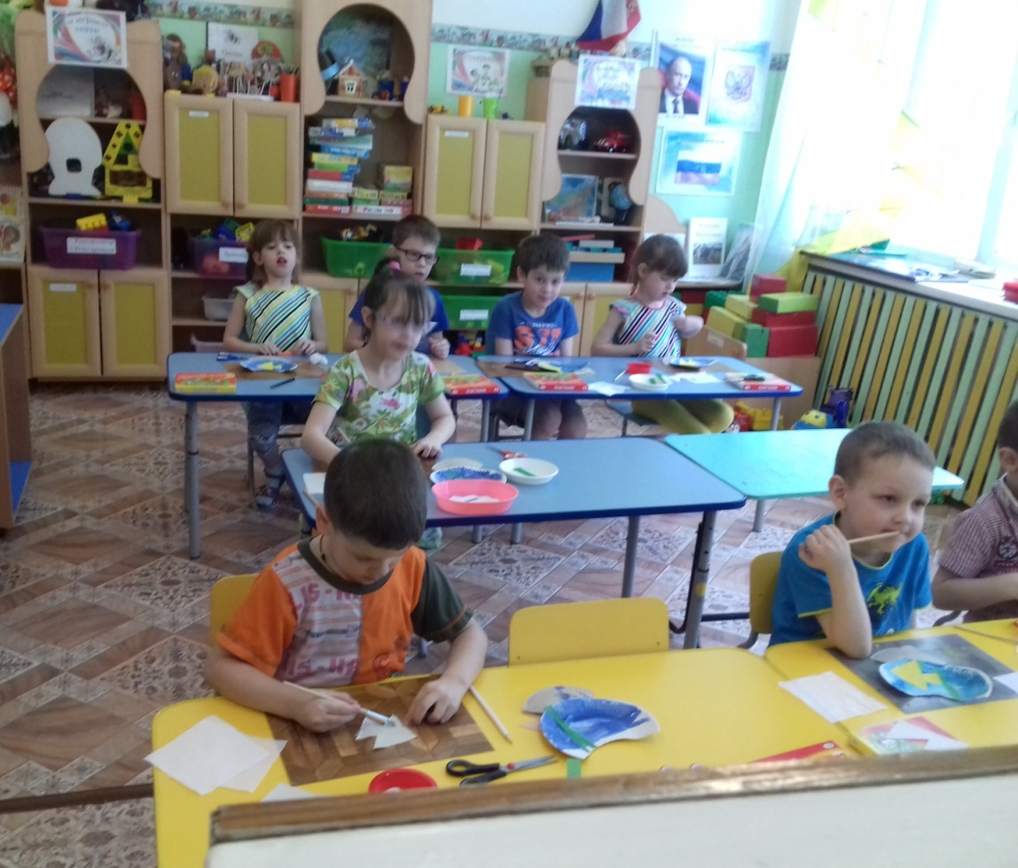
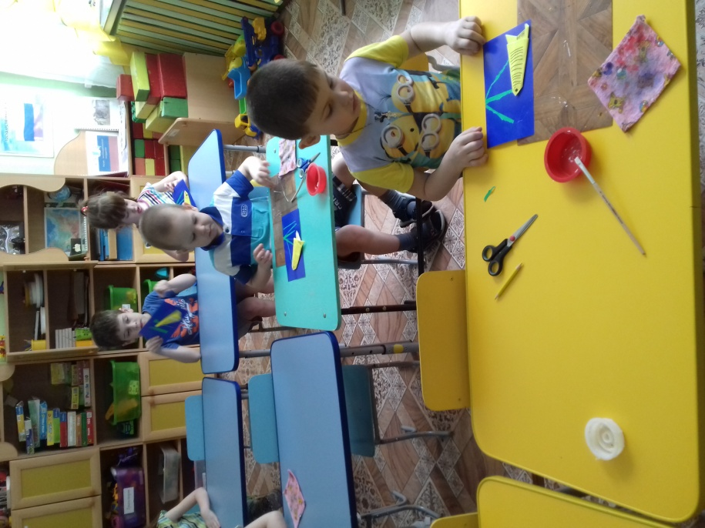
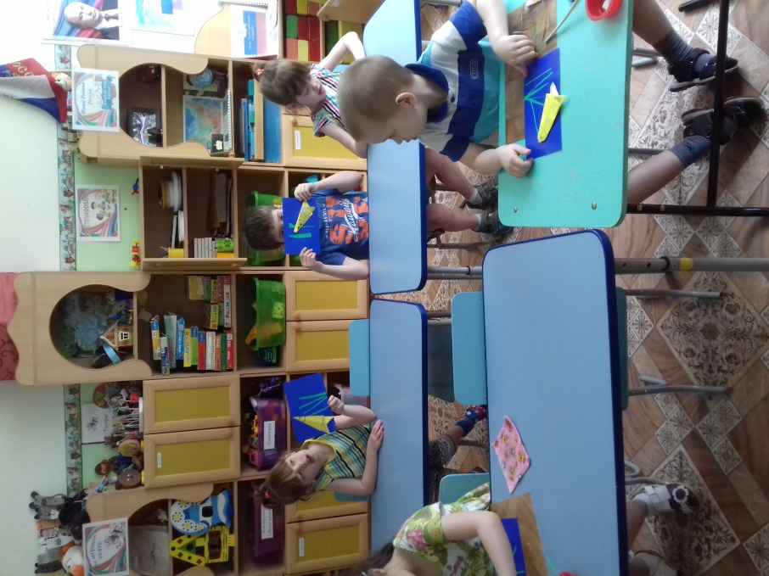
Художественно-эстетическая деятельность

Slide 12
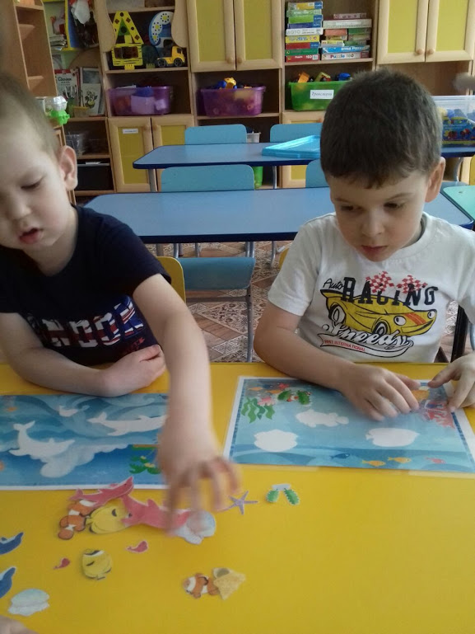
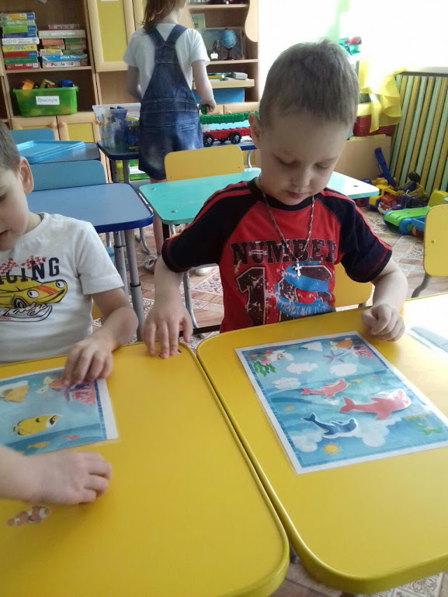
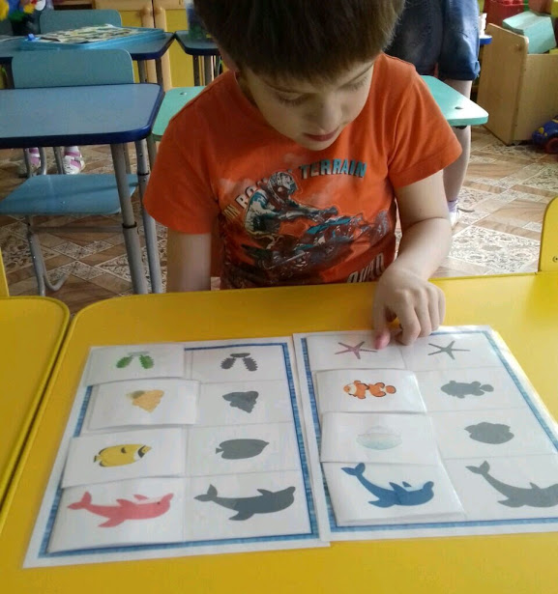
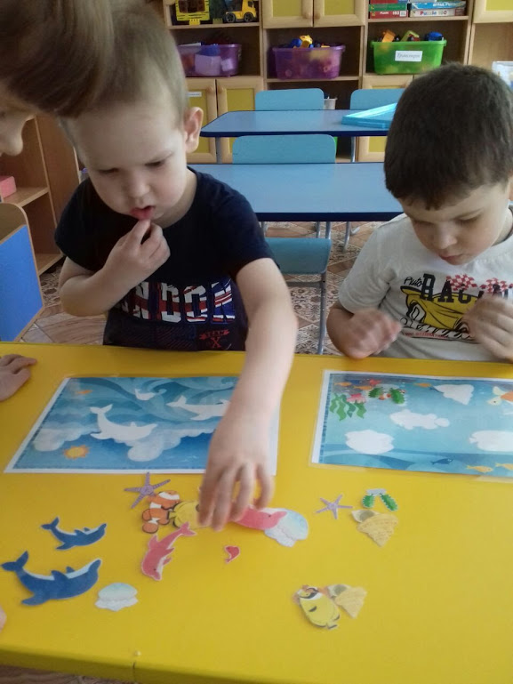
Настольно-дидактические игры
в свободной деятельности

Slide 13
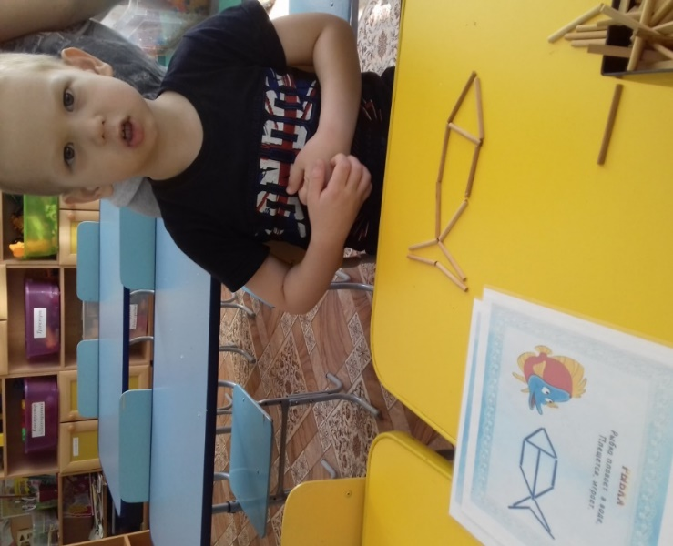
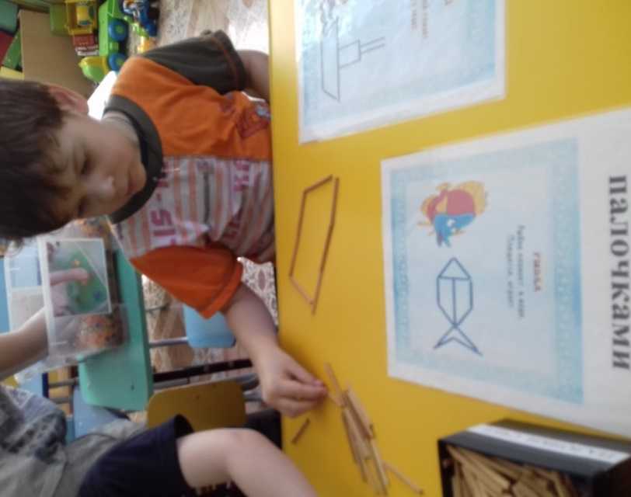
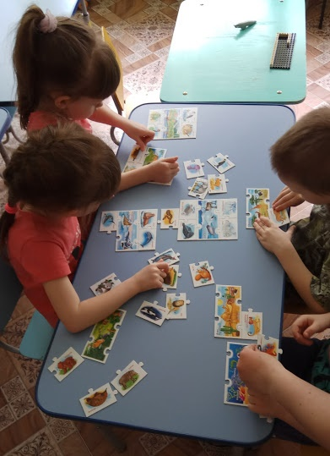
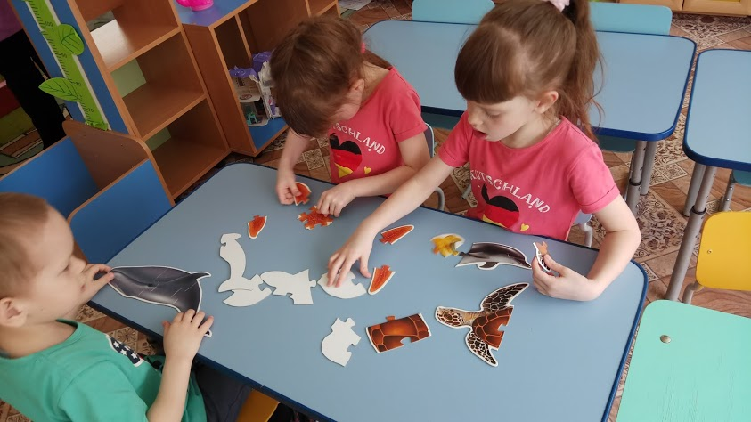
Свободная деятельность

Slide 14
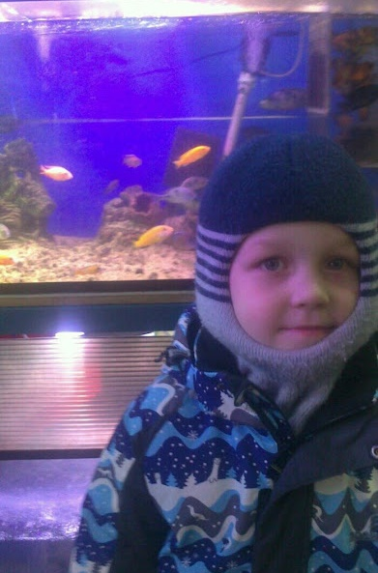
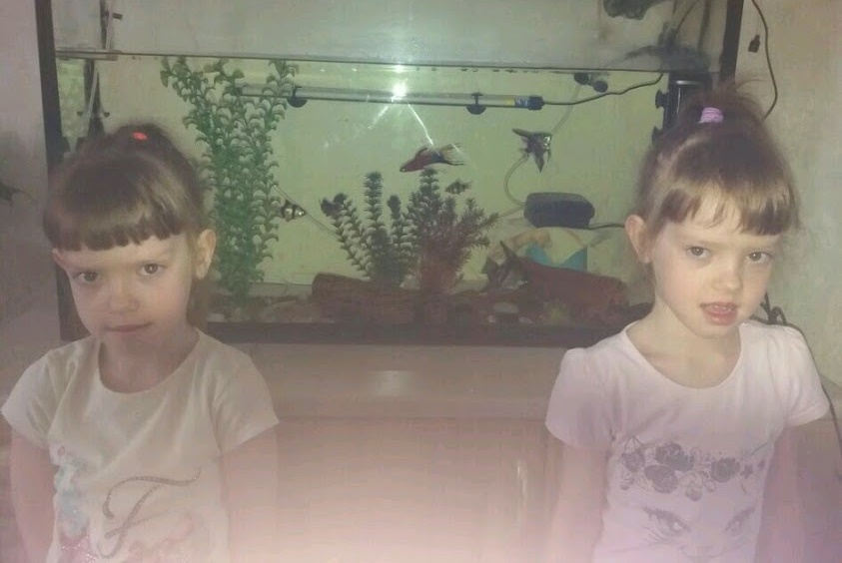
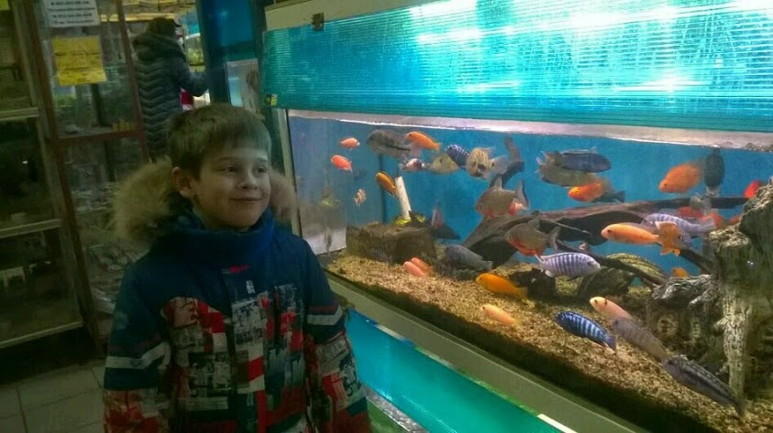
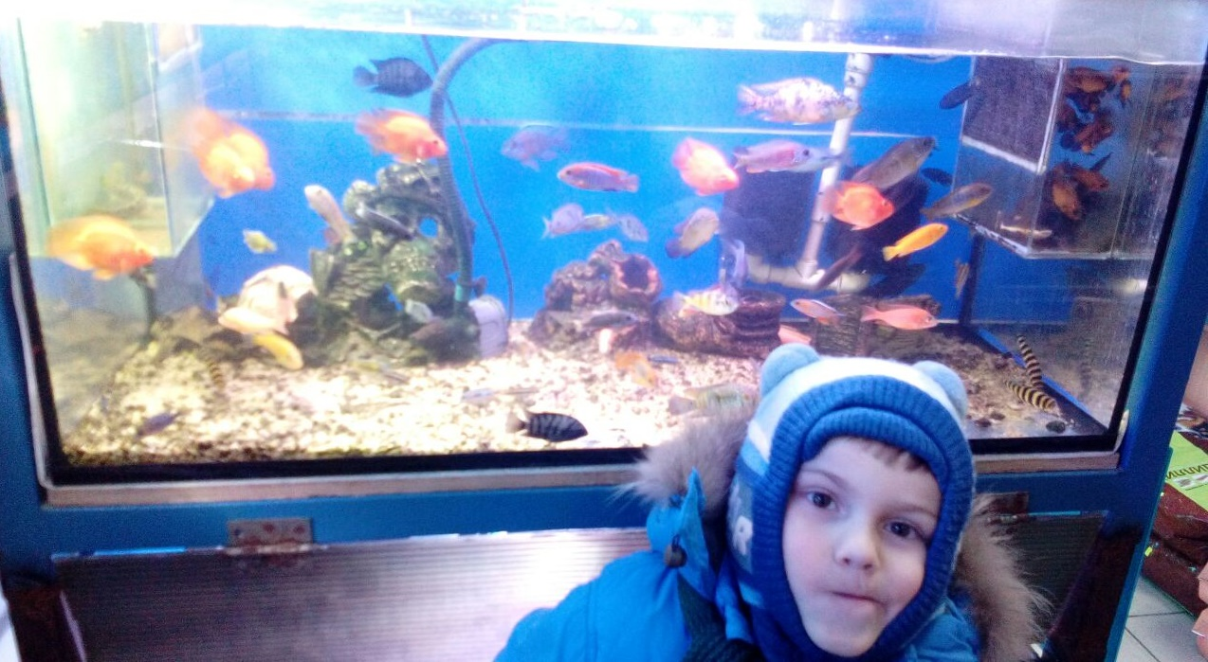
Экскурсия
с родителями

Slide 15
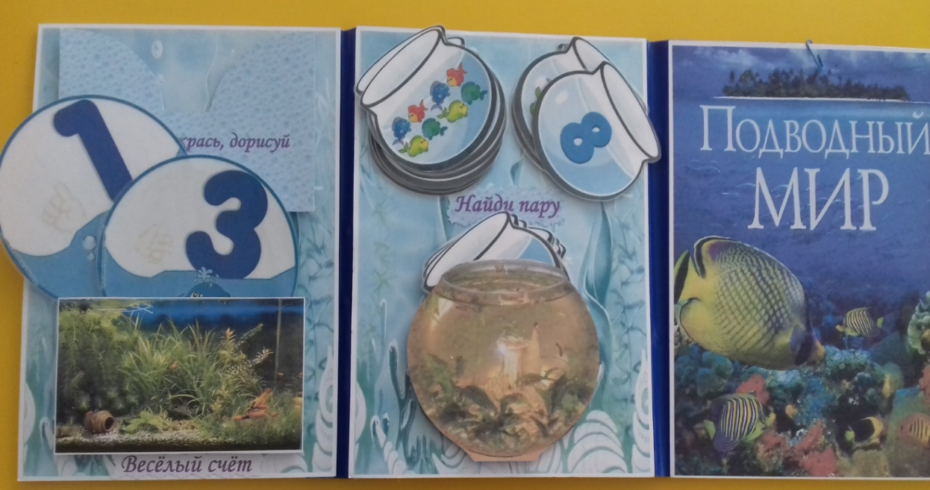
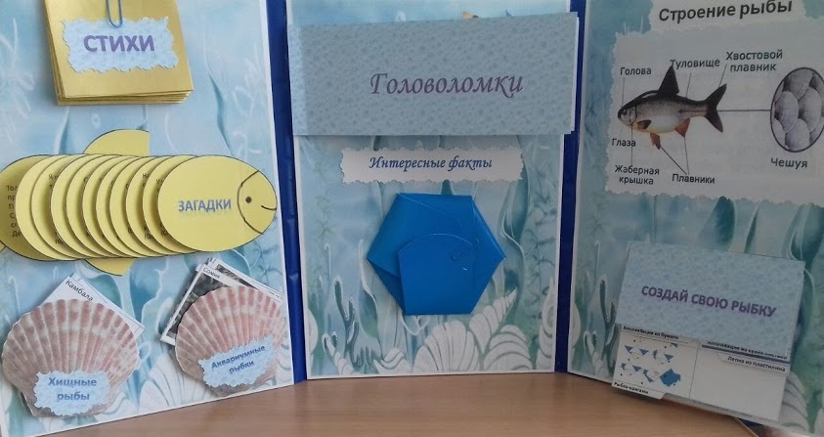
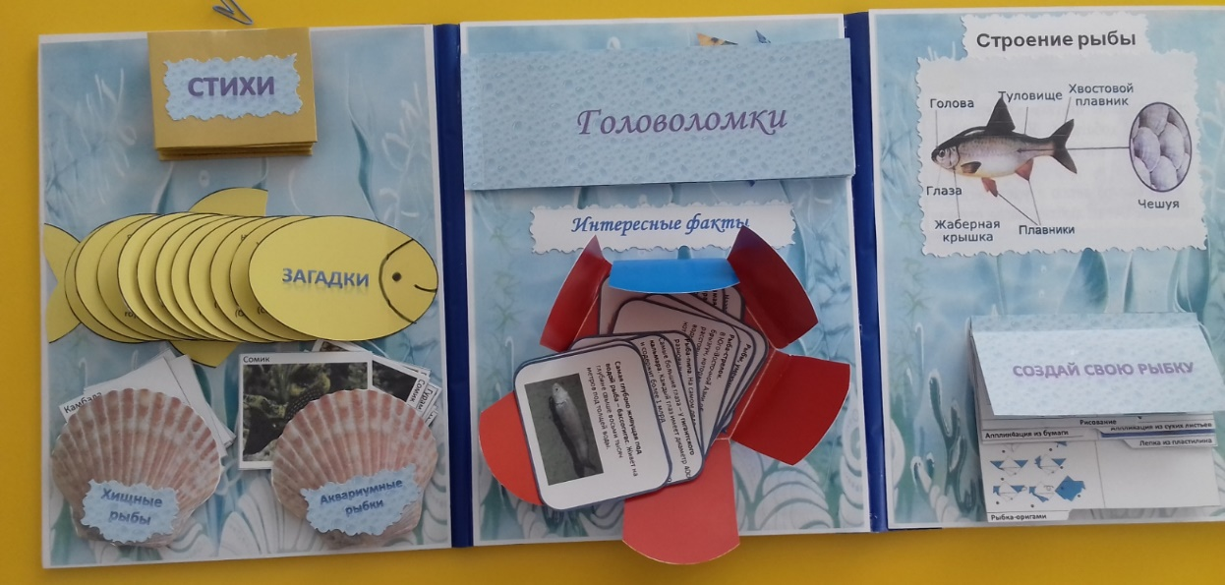
3 этап. Презентация проекта
Художественная выставка по проекту «Подводные тайны»;
Совместная композиция «Удивительные морские глубины»;
Рассказы детей о морских животных;
Создание лэпбука «Подводный мир».

Slide 16
4 этап. Анализ деятельности
В процессе проживания темы проекта дети проявили активный познавательный интерес. Постепенно проект из познавательного превращался в социально-личностный; дети стремились поделиться полученной информацией. Смогли реализовать свои творческие способности.

Slide 17
Спасибо за внимание!

